Slide 1
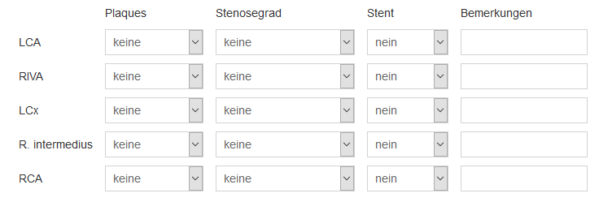
Akquisitionstechnik
Nach digitaler Thoraxübersicht CT des Herzens nativ zur Bestimmung des Calcium-Scoring sowie CTA nach maschineller i.v.-Injektion eines nichtionischen KM mittels Hochdruckinjektor (xx ml).
Spezialtechnik: Prospektiv EKG-getriggerte High Pitch CTA des Herzens mit multiplanaren Rekonstruktionen sowie 3D-Volumendarstellung. Digitale Bildauswertung mittels computergestützter Bildanalyse.
Spezialtechnik: Prospektiv EKG-getriggerte sequentielle CTA des Herzens (Padding: xx – xx% des RR-Intervalls) mit multiplanaren Rekonstruktionen sowie 3D-Volumendarstellung. Digitale Bildauswertung mittels computergestützter Bildanalyse.
Spezialtechnik: Retrospektiv EKG-getriggerte CTA des Herzens mit multiplanaren Rekonstruktionen sowie 3D-Volumendarstellung. Digitale Bildauswertung mittels computergestützter Bildanalyse.
Pulsing-Fenster xx – xx% des RR-Intervalls
Kein Pulsing
Nach digitaler Thoraxübersicht CT des Herzens nativ zur Bestimmung des Calcium-Scoring.
Akquisitionstechnik (Ergänzung 1)
Frage: In EASYRAD realisierbar?

Slide 2
Befund der Koronararterien (Ergänzung 2)
Änderungsvorschläge:
1. Stenosegrad → Maximaler Stenosegrad (im Falle mehrerer Stenosen zählt der höchste Stenosegrad)
2. Als neue 3. Spalte „ Koronarsegment“ einfügen, analog zu den anderen Spalten mit Drop-Down (Auswahl siehe nächste Folie)
Maximaler Stenosegrad
Koronarsegment

Slide 3
Koronarsegment
LCA
Segment 5
(hier keine Auswahl, nur S5)
RIVA
Segment 6 (proximal)
Segment 7 (mittig)
Segment 8 (distal)
Segment 9 (1. Diagonalast)
Segment 10 (2. Diagonalast)
Anderer Abschnitt
Nicht näher bezeichnet
LCx
Segment 11 (proximal)
Segment 12 (größter Marginalast)
Segment 13 (distal)
Segment 14 (Posterolateralast)
Segment 15 (Ramus interventricularis posterior/Posterior Descending)
Anderer Abschnitt
Nicht näher bezeichnet

Slide 4
Abschnitt
Ramus intermedius
(hier keine Auswahl, das Feld leer lassen.
Nach AHA-15-Segm.-Modell keinem Segment zugehörig)
RCA
Segment 1 (proximal)
Segment 2 (mittig)
Segment 3 (distal)
Segment 4 (Ramus interventricularis posterior/Posterior Descending)
Posterolateralast
Anderer Abschnitt
Nicht näher bezeichnet
(Posterolateralast rechts nach AHA-15-Segm.-Modell keinem Segment zugeordnet)

Slide 5
Befund der Koronararterien (Ergänzung 3)
Erweiterung im Falle mehrerer relevanter Stenosen pro Gefäß
Weitere relevante Stenosen?
ja
Koronarsegmente
(alle für das Gefäß
aufzeigen
Bsp RIVA:
- Segment 6 hochgradig
- Segment 7 moderat
- Segment 8 -
- Segment 9 hochgradig
- Segment 10 gering
- Anderer Abschnitt -
Stenosegrad
nein
Frage: Ist das in EASYRAD möglich?

